Slide 1
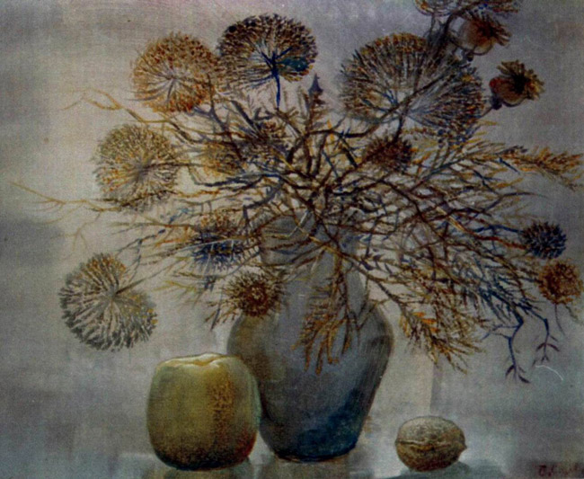
монотипия

Slide 2
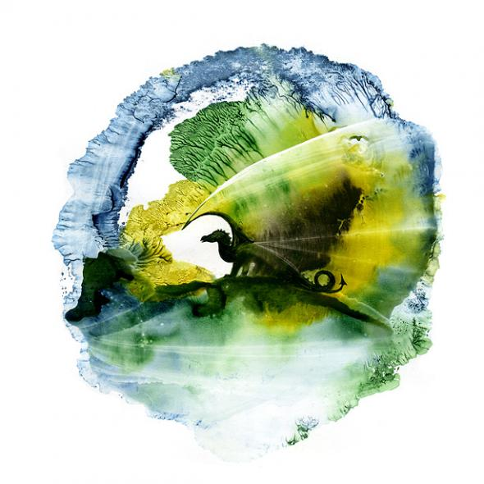
Монотипия – особый вид нетиражируемой графики.Переводится как «моно» – один, «типос» – отпечаток.

Slide 3
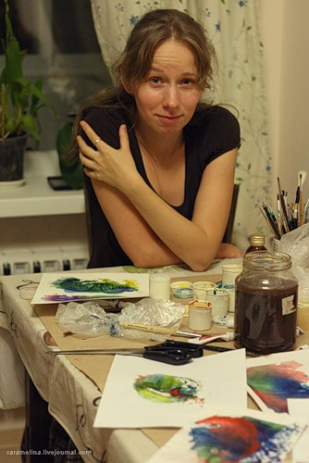
Чтобы создать работу в этой технике необходимы следующие материалы: бумага (белая, тонированная, цветная), гуашь, кисти, материал, который не впитывает краску(стекло, пластик).

Slide 4
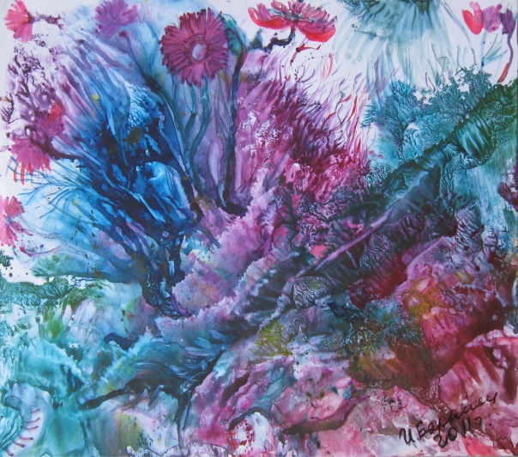
Далее определяемся с цветовой гаммой, наносим краску на стекло, не вырисовывая определенного изображения.

Slide 5
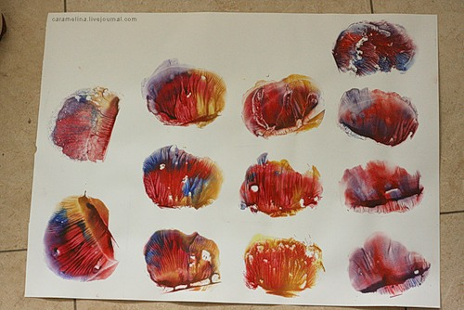
А теперь пусть работает наша фантазия с помощью черного фломастера или гелевой ручки.

Slide 6
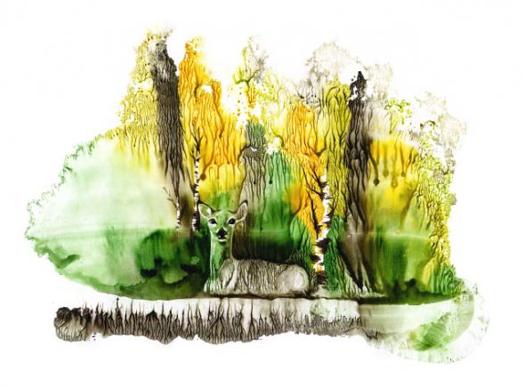
В отпечатках можно увидеть и пейзажи, и натюрморты, и портреты , и животных, и ….

